Slide 1
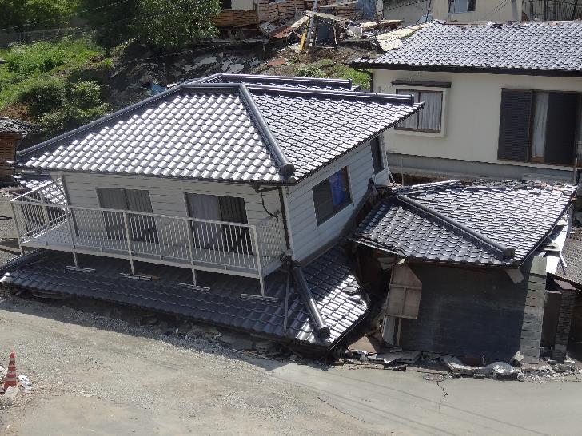
お住まいの耐震はお考えですか？
2016年熊本地震被災状況
熊本地震被災地写真：早川和光氏提供
Notes:
皆さん、お住まいの耐震化は考えていますか。
日本では忘れた頃に大きな地震が発生し、その都度、人や建物が被害に見舞われています。
これから、住宅の耐震について、一緒に考えてみましょう。

Slide 2
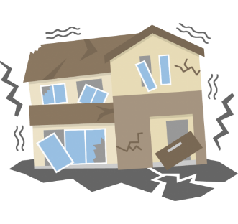
建築基準法を守れば建物は壊れない？
建築基準法は最低限を定めた基準
①数百年に一度発生する地震（極稀地震）
・震度６強から震度７程度
・倒壊、崩壊しないこと
②数十年に一度発生する地震（稀地震）
・震度５強程度
・損傷しないこと
Notes:
まず、住宅などの建築物には「建築基準法」が適用されます。
皆さんのお住まいも、この建築基準法に基づき、建てられています。
では、建築基準法どおりに建てられた住宅がなぜ地震で倒壊してしまうのでしょう。
建築基準法は最低限の基準だからです。
そして、大きな地震被害が発生する都度、法の見直しが繰り返されています。

Slide 3
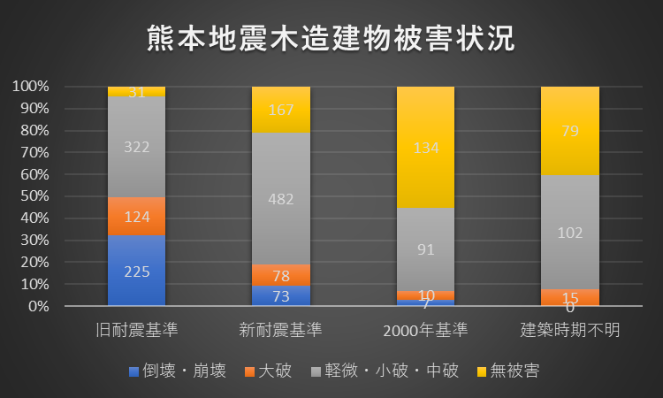
熊本地震の木造住宅被害状況は？
旧耐震基準（昭和56年6月以前に建築）の建物だけが大破や倒壊・崩壊したのではない
17.7%
49.8%
2.9%
32.1%
18.9%
9.8%
7.7%
9.1%
4.1%
7.0%
7.7%
旧耐震基準
新耐震基準
2000年基準
建築時期不明
熊本地震における建築物被害の原因分析を行う委員会資料より
Notes:
このグラフは２０１６年4月に発生した熊本地震の木造住宅の被害状況です。
１９８６年以前に建築された旧耐震基準の住宅の約半数が大破や倒壊・崩壊になりました。
しかし、古い基準で建てられた住宅だけが大きな被害にあったたわけではありません。
数多くの新しい建物も大きな被害に遭いました。

Slide 4
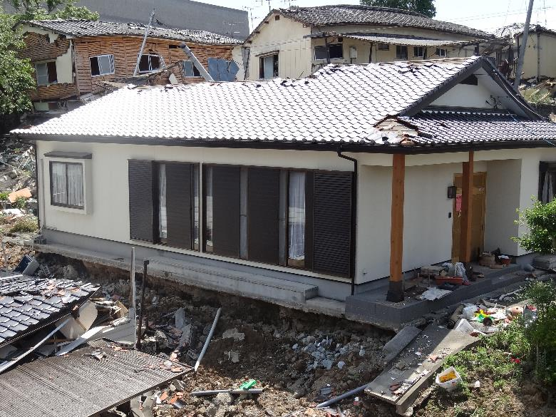
どうして新しい建物も壊れたの？
熊本地震では震度７の前震と2日後の震度７の本震に見舞われた。
熊本地震被災地写真：早川和光氏提供
Notes:
では、どうして新しい建物も壊れたのでしょう。
熊本地震は、4月14日に発生した震度７の前震と、その2日後の16日に発生した震度７の本震など、複数の地震に見舞われたからです。

Slide 5
熊本地震をシミュレーション
名 称 2階建てモデル邸（仮称）
構造・階数 木造軸組構法住宅・2階建て
延べ面積 189.79㎡（５７．５坪）
国土交通省国土技術政策総合研究所/京都大学生存圏研究所が提供している地震倒壊解析の三次元ｼﾐｭﾚｰｼｮﾝｿﾌﾄwallstat studio4.1を用いた住宅モデルの解析
Notes:
では、本当に複数の地震に見舞われると住宅は倒壊・崩壊してしまうのでしょうか。
コンピュータ上でシミュレーションしてみましょう。
モデルの住宅は、木造2階建てのよく見かける住宅です。

Slide 6
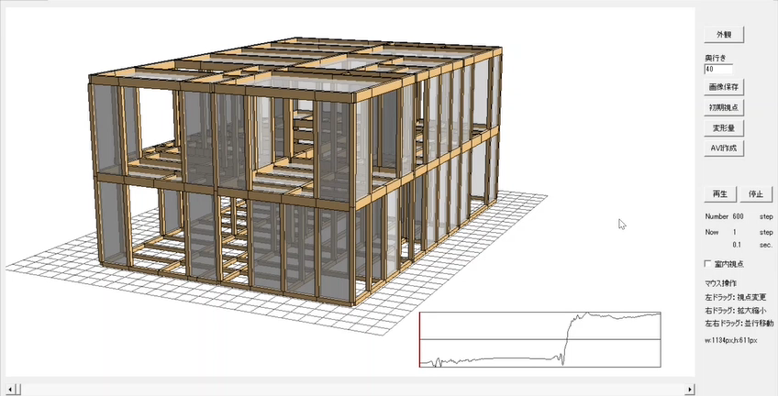
熊本地震をシミュレーション
極稀地震で倒壊・崩壊しなかった建物
熊本地震波を入力
KiK-NET益城0414（前震） - KiK-NET益城0416（本震） ×1.00
前 震
本 震
Notes:
これを、コンピュータ上で入力処理をするとご覧の様な形となります。
なお、モデルの住宅は建築基準法で定められた基準で倒壊・崩壊しないことが確認されたモデルです。
このモデルに、実際に熊本県で観測された熊本地震の前震と本震を入力します。皆さん、ご自分の家だと思ってご覧ください。
＜動画再生＞
・右下のグラフが熊本地震の前震と本震の波形です。時間とともに赤色のバーが時間の経過とともに右方向へ移動していきます。
・揺れと共に壁などの色が変化していますが、変形状況／損傷度合いを示しています。黄色、オレンジ色、茶色、赤色へと損傷が大きくなります。
・前震では、倒壊しなかったですね。続いて、この傷んだ建物に本震がやってきます。
＜終了＞
残念ですが、このモデルは倒壊してしまいました。

Slide 7
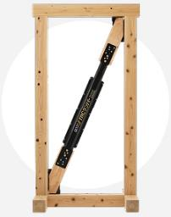
どうすればいいの？
まずは、『耐震診断』
基本：耐震改修（基礎、柱、梁、壁の強化）
更に：
例えば「制震ダンパー」を入れる等
『より高い耐震性能を持つ建物』設計
⇒耐震改修工事の実施
参考：住友理工
Notes:
では、運悪く大きな地震に見舞われると、住宅はみな倒壊してしまうのでしょうか。
対策はあります。
まずは「耐震診断」を受けて、改修を行うことです。
耐震性を高めるための改修方法はたくさんあります。基礎や柱・梁、壁などを強化する方法や、制震ダンパーなどの装置を入れる方法もあります。
今回は、分かりやすく制震ダンパーを入れてみます。

Slide 8
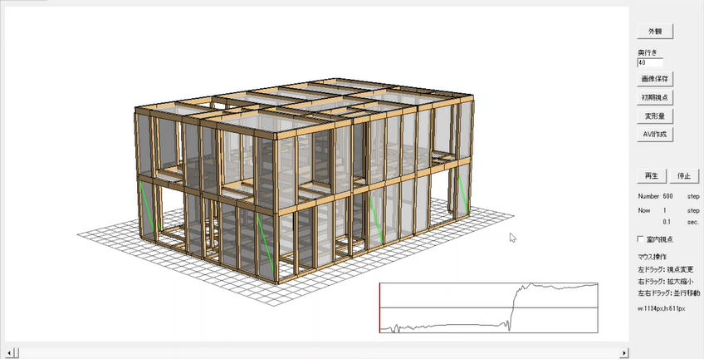
熊本地震をシミュレーション
先と同じ建物に制震ダンパーを付加
熊本地震波を入力
前 震
本 震
Notes:
先にご覧いただいたモデルに制震ダンパーを入れてみました。
緑色の筋かいの様なものが見えますが、これが制震ダンパーです。
では、先ほど同様に熊本地震の前震、続いて本震を入力してみます。
＜結果＞
なんとか、倒壊は免れ、命は助かったようです。

Slide 9
皆さまへ ①大切な家族や財産を守るために 耐震診断を受診し 必要があれば改修しましょう。 ②大きな地震に見舞われたら、 耐震診断を受診しましょう。 ③新築をご計画の方は 耐震性能を上げておきましょう。
岐阜県立森林文化アカデミー
森と木のクリエーター科 木造建築専攻２年 森本豊茂
Notes:
最後に皆さんと一緒にこれまで学んだことを確認しましょう。
まず、大切な家族や財産を守るために、耐震診断を受診しましょう。
そして、診断の結果、必要があれば耐震改修をしましょう。
次に、大きな地震に見舞われた後には、必ず耐震診断を受けましょう。
住宅が痛んだ状態で放置すると、次の地震が来ると危ないですね。
最後に、これから新築をされる方は、耐震性能を上げておきましょう。
建築士に「耐震性能をあげてください」というだけです。
お住まいの耐震についてのお話をおえます。
ありがとうございました。
では、会場の皆さんにお尋ねします。
これまでのスライドを見ていただいて、住宅の耐震に対する考えが変わらないという方は手を挙げてください。
＜コメント＞
ありがとうございました。

